Slide 1
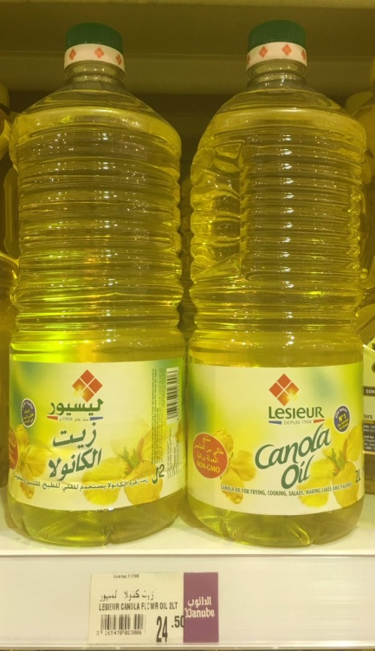
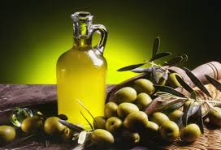
الليبيداتLIPIDS

Slide 2
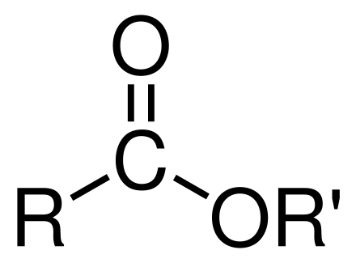
الليبيدات من المواد الغذائية الرئيسية التي يخزنها الجسم بكميات كبيرة ويعتمد عليها في الحصول على جزء كبير من الطاقة اللازمة للقيام بنشاطه الحيوي المتمثل في بناء الخلايا والحركة وغيرها .
عند التأكسد الكامل لجرام واحد من الدهون إلى ماء وثاني أكسيد الكربون نحصل على حوالي 9 كيلو كالوري.
الدهون مركبات عضوية تتكون من أحماض دهنية وكحول تتحد مع بعضها بواسطة رابطة استر
(Ester linkage)OOC-
R-OH + HOOC-R R-OOC-R
تحتوي على ذرات الكربون والهيدروجين والأكسجين والأخيرين لا يوجدان بنسبة وجودهم في الماء بل تكون نسبة الهيدروجين إلى الأكسجين كبيرة.
تعريف الليبيدات
كحول
حمض دهني
رابطة الاستر

Slide 3
خواص الليبيدات
الليبيدات لا تذوب في الماء ولكنها تذوب في المذيبات العضوية مثل الكلورفورم والبنزين والأثير، ولذلك تسمى في بعض الأحيان بمستخلص الأثير Ether Extract .
توجد الدهون في بذور النباتات المختلفة وكذلك في الأنسجة الحيوانية.
المواد المستخلصة عبارة عن خليط غير متجانس ينتمي إلى عدة عائلات كيميائية مختلفة , فمنها الأحماض الدهنية ذات السلسة الطويلة, وبعضها استرات (يتحد فيها احد الكحولات مع الحامض الدهني) وبعضها استرات (تتكون بمشاركة من حامض الفوسفور واحماض كربوكسيلية)

Slide 4
فوائد الليبيدات
1- مصدر للطاقة. حيث يعطي الجرام الواحد 9 كيلو كالوري.
2-تدخل في تركيب مكونات أغشية الخلايا
3- تدخل في تركيب بلازما الدم بنسبة معينة.
4- تدخل في تركيب الهرمونات الحيوانية
5- وجودها تحت الجلد يجعلها كعازل للتبادل الحراري – ويعطي الجلد ليونته
6- الدهون مواد حاملة للفيتامينات الذائبة في الدهون وضرورية لامتصاصها ونقلها داخل الجسم .
7- تحمي بعض الاعضاء الداخلية في الجسم ( الكلى والقلب ) وبذلك تعمل على امتصاص الصدمات .
8- توجد بتركيز كبير في النسيج العصبي وتكون عازلا للكهرباء
9- يوجد جهاز نقل الالكترونات الكائن في الغلاف الداخلي للميتوكندريا للحيوان في داخل الدهون المفسفرة
10- تدخل في تكوين خلايا الدماغ والأنسجة العصبية

Slide 5
تصنيف الدهون
تقسيم الدهـون
تقسم الدهون إلى عدة أقسام وذلك حسب بنائها الكيميائي أو حسب مصادرها الغذائية أو حسب وظائفها.

Slide 6
أولاً:التقسيم الكميائي
تقسم الدهون إلى بسيطة ومركبة ومشتقة.
1- الدهون أو اللبيدات البسيطة Simple Lipids:
مكونه من جزيئين.استرات الأحماض الدهنية العالية مع الكحولات البسيطة مثل الجليسرول وتشمل:
أ- الزيوت والدهون (الشحوم الحيوانية) Oil & Fats : عبارة عن إسترات الأحماض الدهنية مع الجليسرول أو الجليسرين.
ب- الشموع Wax: وهي إسترات الأحماض الدهنية (ذات الأوزان العالية) مع كحول (ذو وزن عالي) غير الجليسرول مثل الكوليسترول. والشموع ليست لها أهمية من الوجهة الغذائية خصوصاً للدواجن.

Slide 7
2- اللبيدات المركبة Compound Lipids:
هي مواد تتكون جزيئاتها من عدة مركبات تتصل ببعضها بروابط كيميائية مختلفة.
وهي عبارة عن إسترات الأحماض الدهنية مع الجليسرول كما سبق في الزيوت والدهون، إلا أنها تحتوي على مجاميع إضافية أخرى كالتالي
أ- الفسفو ليبيدات Phospholipids :
وهي عبارة عن اتحاد بين الدهون(استرات الجليسرول أو الكحولات العالية مع الأحماض الدهنية) وحمض الفسفوريك مثل الليسثين والسيفالين (توجد في مح البيض والنسيج الدماغي والأنسجة العصبية).يدخل في بنائها قاعدة نتروجينية
ب- الدهون السكرية Glycolipids :
وهي الدهون المرتبطة بجزيء كربوهيدراتي (جلوكوز أو جالاكتوز) يوجد في الدماغ والغمد النخاعي.
ج- الدهون البروتينية Lipoprotein :
وهي الدهون المرتبطة بجزيء بروتيني مثل ليبوبروتين الدم الذي يرتبط فيه الكوليسترول مع جزيء البروتين ويلعب دوراً مهماً في انتقال الدهون داخل الجسم، كما يوجد مثل هذا النوع كمكون لأغشية الخلايا.
د- الامينو ليبيدات : تتحد مع مجموعة أمين
هـ - السلفو ليبيدات: تتحد مع الكبريت مثل الموجودة في خلايا المخ

Slide 8
3- الدهون المشتقة Derived Lipids:
وهي عبارة عن نواتج تحلل الدهون وتشمل الأحماض الدهنية الحرة أو الكحولات المختلفة مثل الجليسرول أو الكوليسترول وقد تكون منفردة أو مرتبطة ارتباط غير كامل ببعض الأحماض الدهنية. وقد تكون فيتامينات مثل أ، د، ك.
وتشمل:
1- الستيرويدات( Steroids) وهي استرات الاحماض الدهنية العالية مع الكحولات الحلقية
2- الستيرولات (Sterols )
3-أحماض الصفراء (Bile Acids)
4- الهرمونات(Hormones )
5- الكاروتينويدات(Carotenoids)

Slide 9
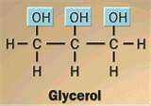
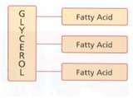
الدهون البسيطة
تتكون الدهون البسيطة من أسترات الأحماض الدهنية مع الجليسرول.
الجليسرول:
1- يذوب في الماء –لا يذوب في المذيبات العضوية التي تذيب الدهون
2- كحول اليفاتي فيه 3 ذرات كربون تحمل كل ذرة مجموعة هيدروكسيل
يتفاعل الجليسرول مع الحامض الدهني حسب المعادلة التالية:
الجليسرول احادي الجليسرول ثنائي الجليسرول ثلاثي الجليسرول
حامض دهني
حامض دهني
حامض دهني

Slide 10
كما تحصل عملية تميؤ لثلاثي الجليسرول في المعدة في الوسط الحمضي لتعطي الجليسرول + احماض دهنية .
يعمل أحادي الجليسرول كمنظف جيد, وكعامل مستحلب لان له طرف ذائب في الماء هو طرف الجليسرول
وطرف ذائب في الدهون هو طرف الحامض الدهني
ولهذه الخاصية أهمية في هضم الدهون
ومنها توصل الى تحضير المنظفات الصناعية التي تعمل في الماء العسر.

Slide 11
الأحماض الدهنية
الأحماض الدهنية
مركبات عضوية وهي عبارة عن أحماض كربوكسيلية لديها سلسلة أساسية أليفاتية طويلة وغير متفرعة، والتي يمكن أن تكون إما مشبعة أو غير مشبعة.
لا تذوب في الماء
تذوب في مذيبات الدهون
وهي اللبنة الاساسية في بناء عدة اصناف من الليبيدات
الاحماض مركبات طويلة السلسلة تحمل في طرفها مجموعة الكربوكسيل
وهي تتكون من عدد زوجي من ذرات الكربون ونادرا من عدد فردي.
الصيغة العامة:R-COOH
أنواع الأحماض الدهنية
1- أحماض دهنية مشبعة
2- أحماض دهنية غير مشبعة
3- أحماض دهنية هيدروكسيلية
4- أحماض دهنية حلقية

Slide 12
الأحماض الدهنية المشبعة
الأحماض الدهنية المشبعة :
هي أحماض دهنية تكون فيها جميع ذرات الكربون مشبعة بالهيدروجين
و تكون صيغتها العامة هي C_{n}H_{2n+1}COOH
و من أهم الأحماض الدهنية المشبعة:
حمض الزبدة أو حمض البوتيريك Butric:
و هو حمض يحتوي على أربع ذرات كربون ويوجد أساسا في الزبدة و صيغته هي CH₃-CH₂-CH₂-COOH
حمض كابرويكCaproic
يحتوي على ستة ذرات كربون يوجد في زيت جوز الهند وصيغته CH₃-(CH2)₄-COOH
حمض زيت النخيل أو حمض البالميتيك Palmitic :
و هو حمض يحتوي على 16 ذرة من الكربون ويوجد في دهون الخضروات والحيوانات و صيغته هي CH₃-(CH₂)₁₄-COOH
حمض الشمع أو حمض الاستياريك:Stearic
و هو حمض يحتوي على 18 ذرة من الكربون ويوجد في الدهون الحيوانية والنباتية و صيغته هي CH₃-(CH₂)₁₆-COOH

Slide 13
الأحماض الدهنية غيرمشبعة
الأحماض الدهنية الغير المشبعة هي أحماض دهنية تحتوي على رابطة ثنائية أو ثلاثية على الأقل بين ذرتي كربون
1- الأحماض دهنية غير مشبعة وتحتوي على رابطة واحدة مزدوجة:
صيغتها العامة هيC_{n}H_{2n-1}COOH
و هي أحماض دهنية تحتوي على رابطة ثنائية وحيدة توجد غالبا بين الكربون C₉ و C₁₀. مثال:
حمض البالميتولييك (حمض زيت النخيل غير مشبع)و صيغته هي
CH₃-(CH₂)₅-CH=CH-(CH₂)₇-COOH
حمض زيت الزيتون أو حمض الأولييك و صيغته هي
CH₃-(CH₂)₇-CH=CH-(CH₂)₇-COOH
2- الأحماض دهنية غير مشبعة وتحتوي على رابطتين مزدوجة:
وصيغتها العامة هي C_{n}H_{2n-3}COOH
و هي أحماض دهنية تحتوي على رابطتين ثنائيتين ,تكون الأولى غالبا بين الكربون
C₉ و C₁₀ و بين الكربون C₁₂ و C₁₃ .مثل
حمض زيت دوار الشمس أو حمض اللينولييك
CH₃-(CH₂)₄-CH=CH-CH₂-CH=CH-(CH₂)₇-COOH)

Slide 14
الأحماض الدهنية غيرمشبعة
-3 الأحماض دهنية غير مشبعة وتحتوي على ثلاثة روابط مزدوجة:
وصيغتها العامة هي C_{n}H_{2n--5}COOH
حمض زيت الكتان أو حمض اللينولينيك موجود في زيت بذرة الكتان
CH₃-CH₂-CH=CH-CH₂-CH=CH-CH₂-CH=CH-(CH₂)₇-COOH)
-4 الأحماض دهنية غير مشبعة وتحتوي على أربعة روابط مزدوجة:
وصيغتها العامة هي C_{n}H_{2n--7}COOH
حمض الأراكيدونيك موجود في زيت الفول السوداني
(CH₃–(CH₂)₄–CH=CH–CH₂–CH=CH–CH₂–CH=CH–CH₂–CH=CH–(CH2)₃–COOH).

Slide 15
البروستاجلاندينات
البروستاجلاندينات: من الأحماض الدهنية غير المشبعة.
البروستاجلاندين هو أحد مشتقات الحامض الدهني الذي يتكون من عشرين ذرة كربون المسمى بحمض أراكيدونيك
وهي توجد في السائل المنوي وبعض الأنسجة –الدماغ- الكبد- العضلات
أهمية البروستاجلاندين:
1- يستخدم أثناء الولادة لتسهيل انقباض عضلات الرحم
2- لعلاج الربو لانه يرخي عضلات القصبات
3- لارتفاع ضغط الدم لانه يوسع الاوعية الدموية
4- ينشط عملية صنع الهرمونات الستيروئيدية.
5- له القدرة على منع تخثر الدم الذي يسبب النوبات القلبية

Slide 16
تسمية الأحماض الدهنية
.يتبع في تسمية الأحماض الدهنية نظامIUPAC
يشتق الاسم المتداول عادة من اسم المكان الذي يتوفر على نسبة عالية من هذا الحمض و هي تسمية لا تخضع الى أي شروط أو قوانين.
أما بالنسبة للتسمية النظامية للحمض الدهني فهي تعتمد على عدد ذرات الكربون في الهيدروكربون المقابل للحامض (نفس عدد ذرات الكربون) وذلك باستبدال حرف e الأخير في اسم الهيدروكربون بالحرف OIC- وهكذا فإن الأحماض الدهنية المشبعة تنتهي بـanoic))
فمثلا حمض أوكتانويك octanoic) ) يحتوي على 8 ذرات كربون والهيدروكربون المقابل هو الأوكتان octane) إذن الحمض المقابل أوكتانويك (octanoic).
أما الأحماض الدهنية غير المشبعة ذات الروابط الزوجية فإنها تنتهي بـ (إنويك) enoic) ) مثل (حمض الأوكتاديكينويك) (octadecenoic acid) ) والذي يحتوي على (18) ذرة كربون ورابطة زوجية واحدة ومعظم الأحماض الدهنية المشهورة تعرف باسمها المتداول وهو الأوسع انتشارا فمثلا: الحمض الدهني الغير مشبع octadecenoic) ) يعرف باسم حمض الأولييك oleic acid) .
=Octa ثمانية
=Decaعشرة
=enدلالة على عدم التشبع (وجود رابطة مزدوجة)
=Oicحمض كربوكسيلي

Slide 17
أما ترقيم الأحماض الدهنية فيبدأ عادة من ناحية المجموعة الكربوكسيلية
( (COOH
حيث تعتبر هذه المجموعة هي ذرة الكربون رقم 1 وذرة الكربون الملاصقة لمجموعة الكربوكسيل تكون رقم 2 وتعرف أيضا بذرة الكربون رقم ألفا (α) أما ذرة الكربون رقم 3 فتسمى بيتا (((β)أما ذرة الكربون الطرفية (مجموعة الميثيل (CH₃) تعرف بالأوميجا (ω)
أما بالنسبة للترميز الذي يكون شاملا لعدد ذرات الكربون وعدد الروابط الزوجية وموضعها فإننا نتبع الآتي : إذا كان الترتيب من ناحية مجموعة الكربوكسيل وهو الأوسع انتشارا فإننا نكتب حرف ( C) ونكتب على يمينه عدد ذرات الكربون ثم نقطتين (:) وبعدها نضع عدد الروابط الزوجية وإذا أردنا معرفة موضعهم فإننا نضع فاصلة بعد العدد ونكتب رقم أول ذرة كربون مكونة للرابطة الزوجية أو يكتب هذا الرقم فوق العدد فمثلا: حمض الأولييك يكتب هكذا: C18;1,9
مثال: حمض أولييك C18:1,9
حمض اللينوليك C18:2 ^{9,12}
أما إذا كان الترقيم من ناحية مجموعة الميثيل (CH₃) فإننا نكتب حرف ω قبل حرف C ويوضع بجوار ω موضع الروابط الزوجية إن وجدت .
مثال : حمض الاوليك W₉ C18;1

Slide 18
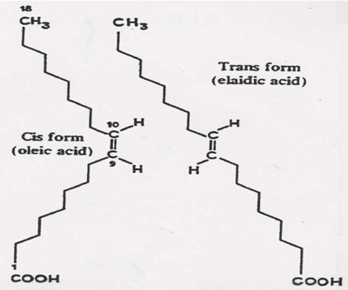
وجود الروابط المزدوجة ومجموعتان مختلفتان على كل ذرة كربون مشتركة فيها يعني وجود متشكلين هندسيين
1- اذا كانت المجموعات الكيميائية المتشابهة في جهة واحدة من الرابطة المزدوجة كان المركب من صنفCis
-2 اذا كانت المجموعات الكيميائية في جهتين مختلفتين من الرابطة المزدوجة كان المركب من صنف trans

Slide 19
الخواص الفيزيائية
الأحماض الدهنية الموجودة في الطبيعة لها الخواص التالية:
١- توجد في سلاسل مستقيمة.
٢- تحتوي على أعداد زوجية من ذرة الكربون.
٣- ذوبانيتها تعتمد على عدد ذرات الكربون للحامض الدهني.
• لو كان الحمض الدهني يحتوي على 2 إلى 6 ذرات كربون فإنه يذوب في الماء.
• إذا زادت عدد ذرات الكربون في الحامض الدهني عن 6 ذرات ، فإنه لا يذوب في الماء ولكن يذوب مذيبات الدهون مثل الإيثر.
• أملاح الصوديوم أو البوتاسيوم للأحماض الدهنية (الصابون) تذوب في الماء.
4- درجة الإذابة أو الانصهار:
• الأحماض الدهنية المشبعة تكون صلبة عند درجة حرارة الغرفة.
• الأحماض الدهنية غير المشبعة تكون سائلة على درجة حرارة الغرفة ( أي درجة انصهارها أصغر).
5- يمكنها أن تكون استرات مع الكحول .
6- الهدرجة والهلجنة:
وهذه إحدى خصائص الأحماض الدهنية غير المشبعة ، حيث يضاف الهيدروجين أو الهالوجين من خلال الرابطة الزوجية للحمض الدهني غير المشبع .

Slide 20
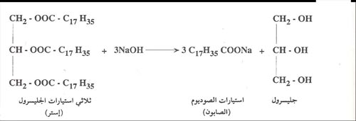
التفاعلات
1- مع الهيدروكسيدات
تتحول المحاليل القلوية(هيدروكسيد الصوديوم- هيدروكسيد البوتاسيوم) الى املاح تذوب في الماء تعرف بالصابون
الصابون : هو الملح الصوديومي أو البوتاسيومي للحامض الدهني
وللصابون المقدرة على احداث المستحلب حيث يذيب الدهن في الماء
التصبنSaponification:
هو التميؤ للدهون الحيوانية أو الزيوت النباتية في وسط قلوي عند تفاعلها مع KOH أو NaOH بالتسخين, لتعطي أملاح الصوديوم للأحماض الدهنية أو ما يعرف بالصابون وكذلك تعطي جليسرول

Slide 21
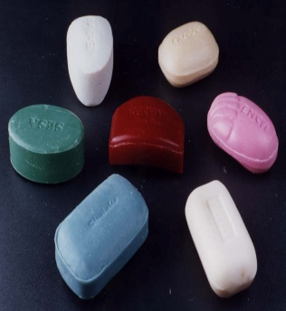
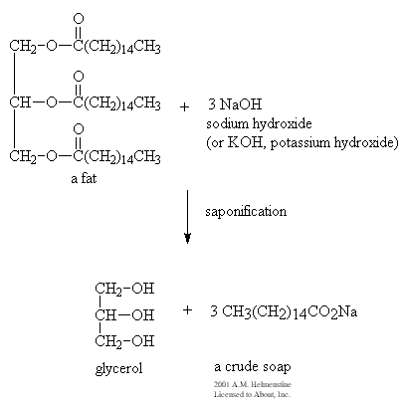
رقم التصبن:
عبارة عن عدد ملليجرامات من هيدروكسيد البوتاسيوم اللازمة لتصبن واحد جرام من الدهن أو الزيت حيث يتفاعل هيدروكسيد البوتاسيوم مع مجموعة الكربوكسيل مكون الصابون
كلما زادت مجموعات الكربوكسيل زاد رقم التصبن

Slide 22
التفاعلات
2- تفاعل مع الاكسجين(الاكسدة)
تتأكسد الأحماض الدهنية غير المشبعة عند الروابط الزوجية وينتج الدهيدات أو كيتونات , بيروكسيديز, أحماض دهنية قصيرة السلسة ( وتسمى الأكسدة الذاتية (Auto oxidation)
وتنتج عن عملية الأكسدة:
1- تكون الزيوت الجافة:
مثل استخدام زيت بذرة الكتان وفول الصويا كأساس للدهان لأنه غني بالأحماض الدهنية غير المشبعة التي تتأكسد عند جفافها
2- التزنخRancidity
عبارة عن الطعم والرائحة الغير مقبولين الناتجين عن تعرض الدهون أو الزيوت إلى الضوء والاكسجين والرطوبة والحرارة الدافئة, وبفعل الانزيمات التي تفرزها البكتريا وتتحفز في وجود أيونات الرصاص والنحاس
مقاومة التزنخ:
1- إضافة مانعات التاكسد(مثل فتامين E )
2- إزالة الايونات المعدنية
3- حجب الأكسجين الجوي

Slide 23
التفاعلات
تأثير التزنخ على الدهون:
1- المواد المتكونة تكون سامة جدا
2- نواتج التزنخ تحطم عوامل اخرى في الطعام مثل فتامين A,C والأحماض الدهنية الأساسية
حماية الطعام من التزنخ :
1- حفظ الطعام في مكان بارد لتثبيط فعل الإنزيم Lipase
2- إضافة موانع التاكسد
3- استبدال الأكسجين بغاز خامل مثل النتروجين
4- وضع الطعام تحت التفريغ
6- إضافة مضادات الأكسدة مثل فتامين Eأو بعض الفينولات

Slide 24
التفاعلات
3-التحلل بالهيدروجين
يحدث اختزال لمجموعة الاستر في الدهون وينتج جليسرول + كحولات طويلة السلسلة
وهي ذات فائدة في انتاج المنظفات الصناعية
بالمتين + الهيدروجين جليسرول +3 كحول الاستيل
حرارة – ضغط
كرومات النحاس(حافز)

Slide 25
4-الهدرجة والهلجنة:
وهذه إحدى خصائص الأحماض الدهنية غير المشبعة ، حيث يضاف الهيدروجين أو الهالوجين من خلال الرابطة الزوجية للحمض الدهني غير المشبع
R-CH=CH-COOH →→→→ R-CH₂-CH₂-COOH
R-CH=CH-COOH →→→→ R-CHCl-CHCl-COOH
لتفاعل الهدرجة تطبيقات صناعية
أ- تصنيع السمن النباتي
ب- المستحضرات التي لها مظهر الزبدة وميوعتها
H₂
_{Ni}
Cl₂
_{Ni}

Slide 26
II- الشموع Waxes
هي استرات الأحماض الدهنية طويلة السلسلة , ذات عدد زوجي من ذرات الكربون مع كحولات طويلة السلسلة زوجية العدد أحادية الهيدروكسيل
توجد رابطة استيرية واحدة
احيانا يكون المكون الكحولي احد السيترويدات مثل :
اللانوستيرول وهو موجود في شمع الصوف
الكوليسترول ويكون لميتات الكوليسترول وموجود في بلازما الدم
توجد الشموع كغطاء واق على البشرة والريش والفراء في الحيوانات وعلى سطوح الأوراق والثمار في النبات

